Slide 1
Vì sao cần cải tiến?
Fine-tune Wikipedia nhỏ làm giảm SciFact so với Contriever gốc.
Giả thuyết: thêm teacher cố định để hạn chế drift.
Đây là biến thể nhóm kiểm chứng; KD là kỹ thuật đã có.

Slide 2
Thêm gì vào TPOUR?
Giữ CE + TRPO, reference momentum và queue.
Thêm KL trên xếp hạng + relative embedding MSE.
Teacher đóng băng; inference chỉ dùng student.
γ=10, η=1, temperature=0,1; cố định trước test.

Slide 3
Kiểm chứng công bằng
TRPO và anchored: seed 42/43/44, 1.000 bước mỗi nhánh.
Cùng dữ liệu, learning rate, batch và cách đánh giá.
Đủ 300 truy vấn SciFact; thêm ablation chỉ KL ở seed42.
Báo mean/SD, CI, số cập nhật thực và chi phí.

Slide 4
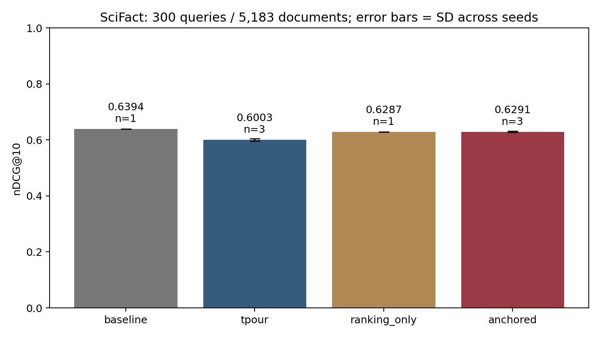
Kết quả toàn bộ SciFact

Slide 5
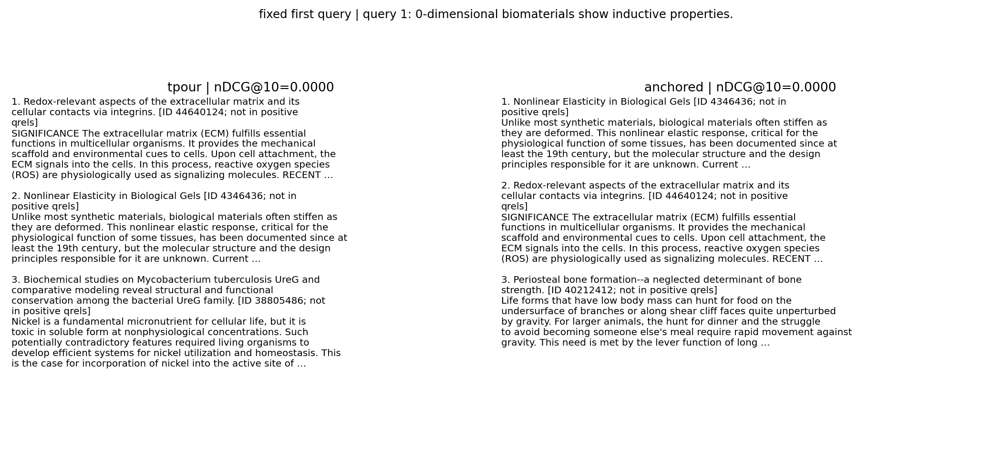
Demo: cùng query, hai mô hình

Slide 6
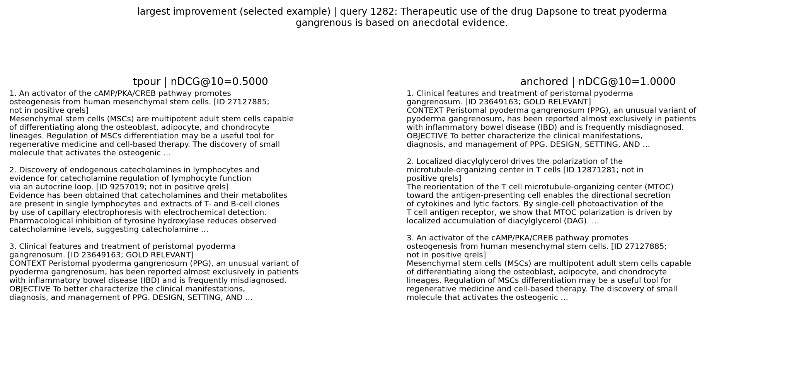
Ví dụ chọn vì cải thiện lớn nhất — seed42

Slide 7
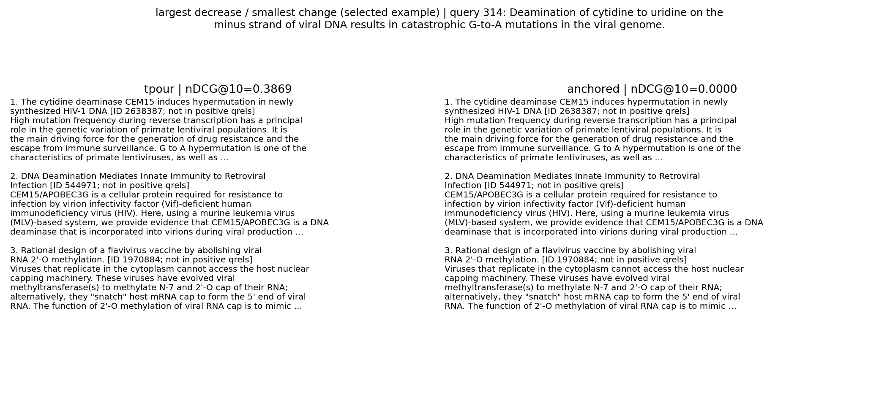
Ví dụ chọn vì giảm nhiều nhất — seed42

Slide 8
Kết luận và giới hạn
Mean nDCG@10: TRPO 0.6003; anchored 0.6291.
Chênh lệch với Contriever gốc: -0.0103.
Preference accuracy giảm: 0.4491 → 0.4291; chưa chứng minh temporal gain.
MSE riêng: CI chứa 0; cần kiểm chứng thêm.

